Slide 1

Comité d’organisation
Gabin BERGEROT (SMS)
Océane TIRSEL (SMS)
Timothé FERRASSE (CARMeN)
Louis DELEGUE (CARMeN)
Théo IMHOFF (CARMeN)
Lisa TAZROUT (PBS)
Gisèle-Patricia DEMGNE-FOUBI (PBS)
Océane MENGUY (CARMeN)
Pierre Frémont (CARMeN)

Slide 2
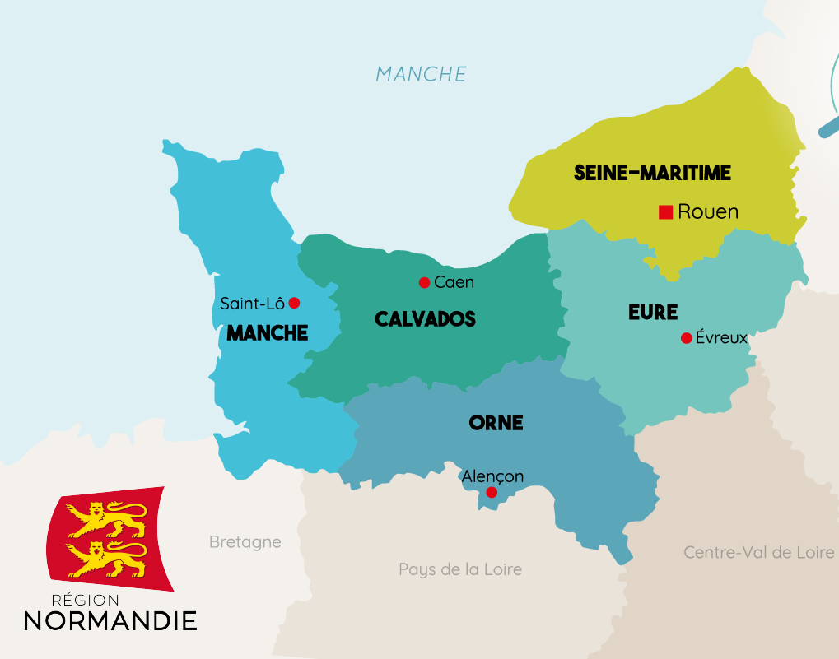






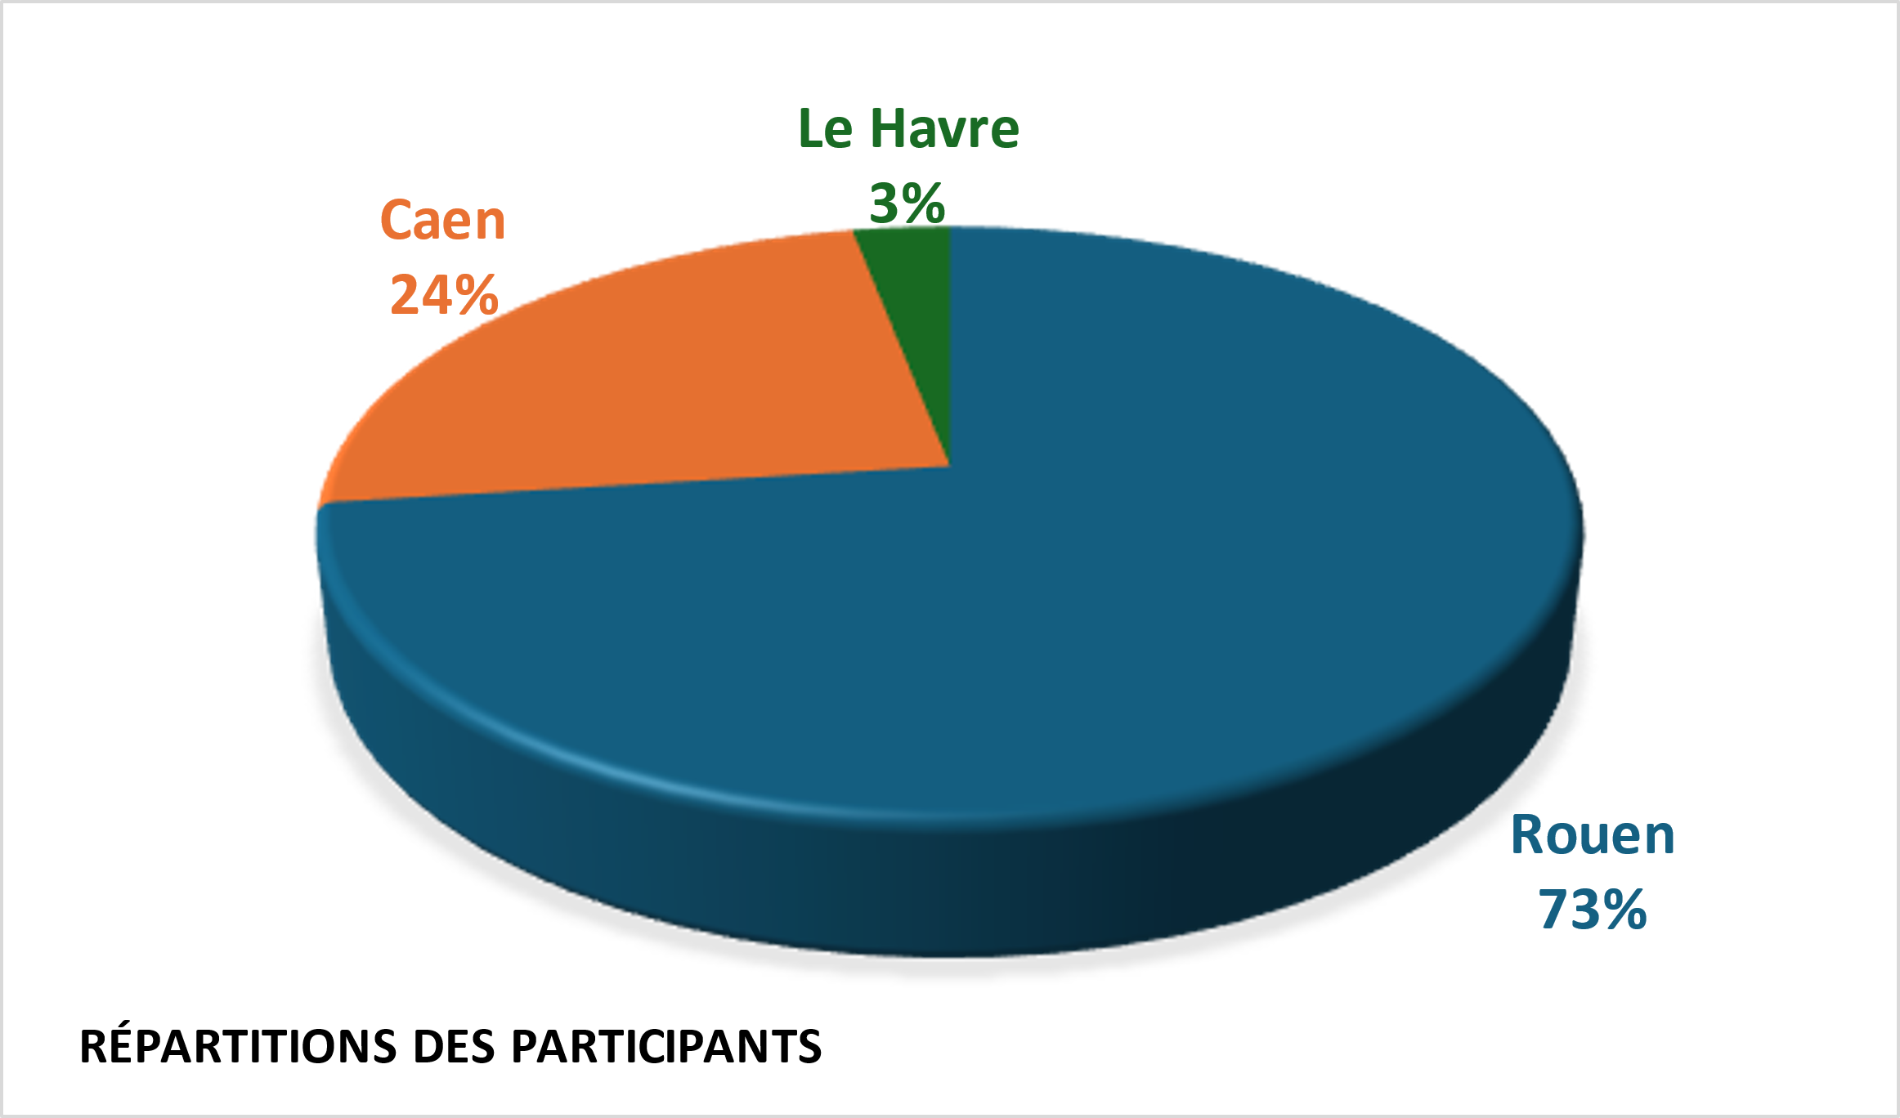
113 Participants
≈20 Permanents
≈ 15 Etudiants licence/master
≈ 78 Doctorants
Cyril SZOPA, Professeur à l’Université de Versailles Saint-Quentin-en-Yvelines (Laboratoire Atmosphère, Observations Spatiales)
Philippe LECLERE, Professeur à l’Université de Mons, Belgique (Laboratory for Physics of Nanomaterials and Energy)
Frédéric LAMATY, Directeur de recherche au CNRS, Université de Montpellier (Institut des Biomolécules Max Mousseron)
Laura LUIZ, ARKEMA

Slide 3
113 Participants
≈20 Permanents
≈ 15 Etudiants licence/master
≈ 78 Doctorants
9 Présentations orales
5 présentations de vulgarisations
37 Posters

Slide 4











Slide 5
Origines | Montants
Rouen métropole | 1 052 €
INSA Rouen | 500 €
CVEC | 1 500 €
RJSCF | 225 €
UFR-ST | 330 €
SCF | 150 €
SCF division Polymères | 200 €
Arkema | 250 €
Drugs and Drug Candidates | 150 €
Oril | 0 €
Total budget | 4 357 €
Goodies | -1133.71
Traiteur | -1 999 €
Carte scf | -225 €
Carte rjscf | -150 €
Trophés | -105 €
Panier garnis A | -174.90 €
Panier garnis B | -60 €
Hotels invité | -159.58 €
Création du site internet | -11.88 €
Nom de domaine du site internet | -45.60 €
Total dépenses | -4 064.67 €
Bilan | 292 €

